Slide 1
神经网络基础+优化问题

Slide 2
神经网络与传统机器学习模型不同
多元线性回归
假设1，所有解释变量之间互不相关（无多重共线性）。
假设2，随机扰动项具有零期望、同方差序列不相关。
Notes:
传统的机器学习方法对数据有着严格统计检验要求

Slide 3
假设3，解释变量与随机项不相关
假设4，随机扰动项满足正态分布
假设5，线性模型设定是正确的。

Slide 4
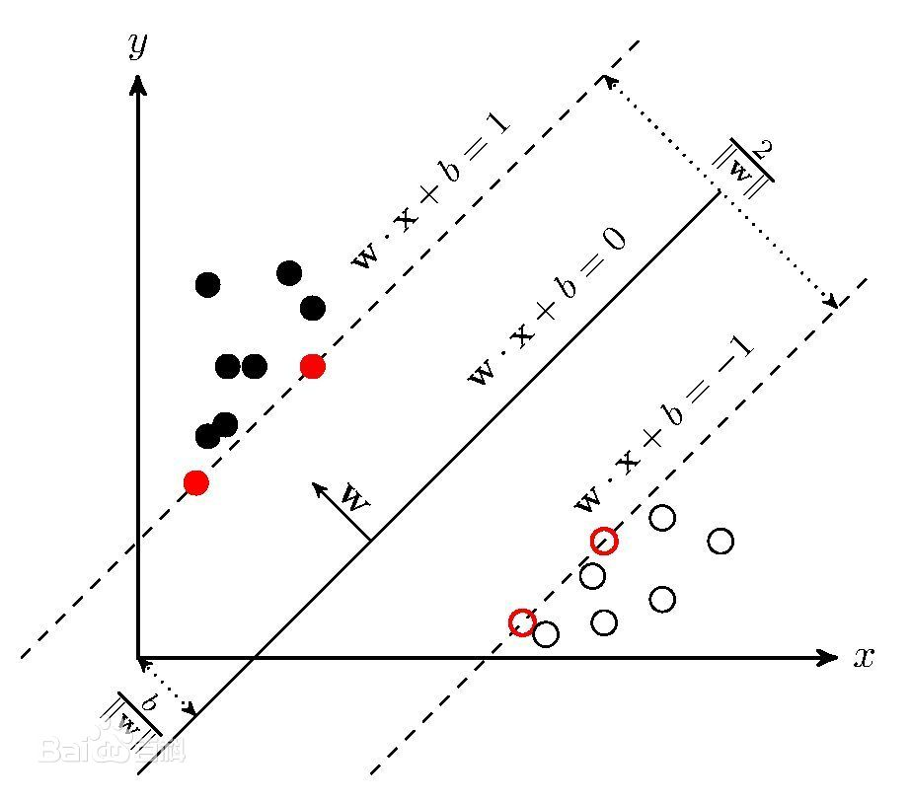
支持向量机
线性可分
非线性可分
Kernel trick

Slide 5
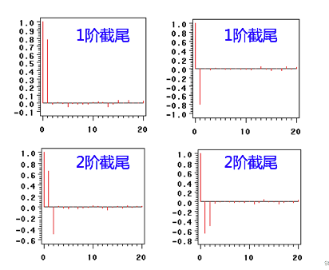
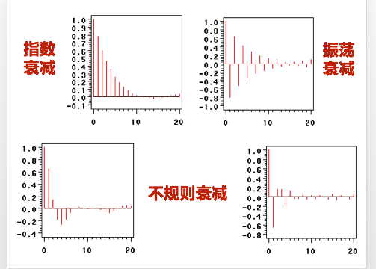
ARIMA (差分自回归移动平均模型)
训练前需要根据数据统计特性确定超参数
自相关函数ACF(autocorrelation function)
偏自相关函数PACF(partial autocorrelation function)

Slide 6
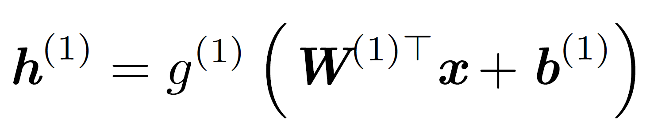
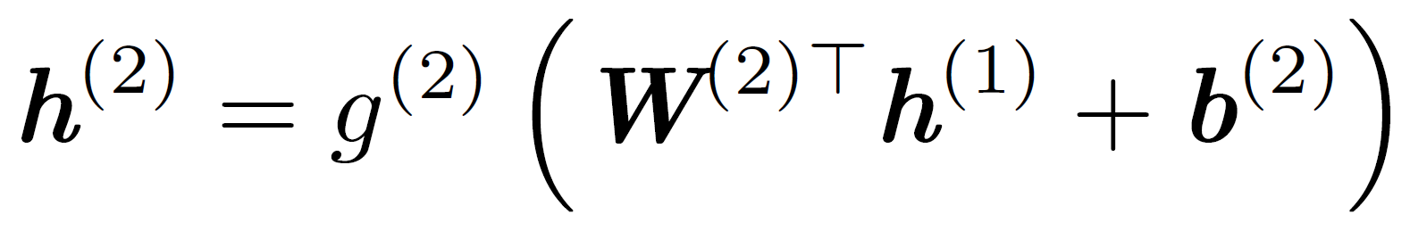
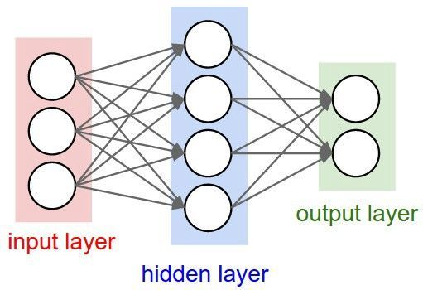
神经网络 (深度前馈网络)

Slide 7
万能近似性质和深度
具有隐藏层的前馈网络提供了一种万能近似框架
万能近似定理（universal approximation theorem）
一个前馈神经网络如果具有线性输出层和至少一层具有任何一种“挤压” 性质的激活函数（例如logistic sigmoid激活函数）的隐藏层，只要给予网络足够数量的隐藏单元，它可以以任意的精度来近似任何从一个有限维空间到另一个有限维空间的Borel 可测函数。
定义在R^{n} 的有界闭集上的任意连续函数是Borel 可测的，因此可以用神经网络来近似

Slide 8
万能近似性质和深度
万能近似定理意味着无论我们试图学习什么函数，我们知道一个大的MLP一定能够表示这个函数。
不能保证训练算法能够学得这个函数。即使MLP能够表示该函数。
用于训练的优化算法可能找不到用于期望函数的参数值
训练算法可能由于过拟合而选择了错误的函数

Slide 9
万能近似性质和深度
万能近似定理说明了，存在一个足够大的网络能够达到我们所希望的任意精度，但是定理并没有说这个网络有多大。
Barron (1993) 提供了单层网络近似一大类函数所需大小的一些界。不幸的是，在最坏情况下，可能需要指数数量的隐藏单元
具有单层的前馈网络足以表示任何函数，但是网络层可能大得不可实现，并且可能无法正确地学习和泛化。
存在一些函数族能够在网络的深度大于某个值d 时被高效地近似，而当深度被限制到小于或等于d 时需要一个远远大于之前的模型。

Slide 10
万能近似性质和深度
从统计原因来选择深度模型
当我们选择一个特定的机器学习算法时，我们隐含地陈述了一些先验，这些先验是关于算法应该学得什么样的函数的。
选择深度模型默许了一个非常普遍的信念，那就是我们想要学得的函数应该涉及几个更加简单的函数的组合。
将深度结构的使用解释为另一种信念，那就是我们想要学得的函数是包含多个步骤的计算机程序，其中每个步骤使用前一步骤的输出。

Slide 11
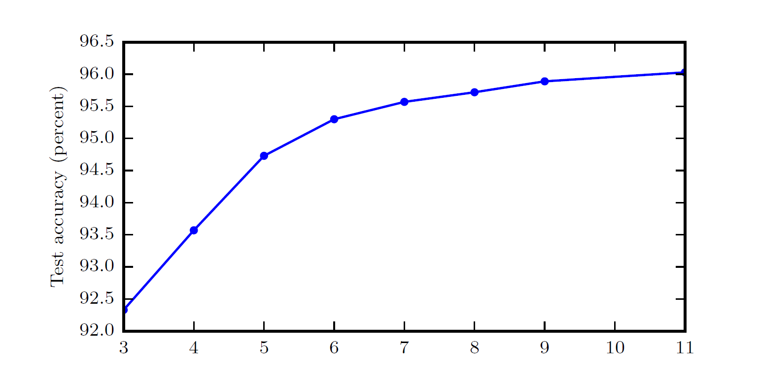
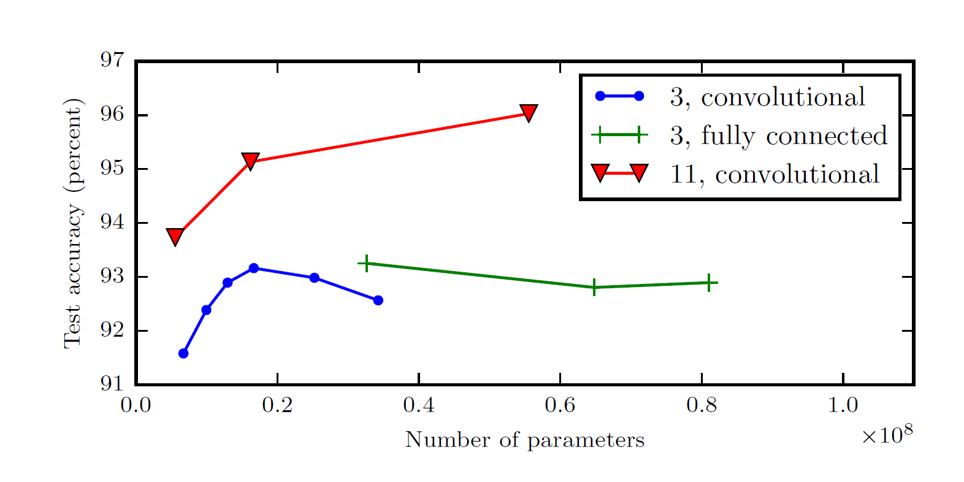
万能近似性质和深度
Notes:
深度的影响
参数数量的影响

Slide 12
主要激活函数介绍
使得神经网络具有的拟合非线性函数的能力，使得其具有强大的表达能力
带有挤压性质：将输入数值范围挤压到一定的输出数值范围。

Slide 13
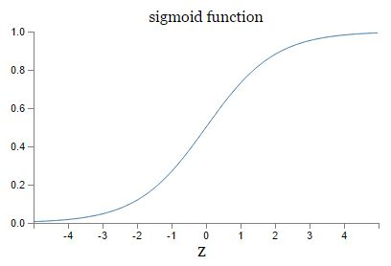
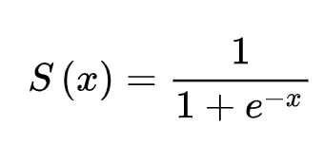
signmoid
优点：有较好的解释性
缺点：
1.Sigmoid函数饱和使梯度消失：当神经元的激活在接近0或1处时会饱和，在这些区域，梯度几乎为0。
2.输出不是零中心的。
3.exp在深度神经网络时候相比其他运算就比较慢

Slide 14
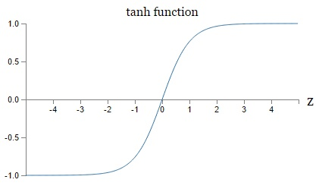
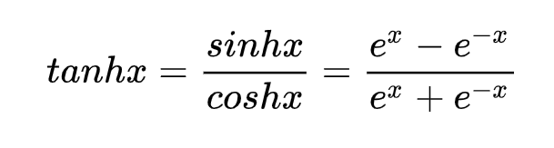
Tanh
优点：它的输出是零中心的。因此，在实际操作中，tanh非线性函数比sigmoid非线性函数更受欢迎。
缺点：和Sigmoid函数一样，饱和使梯度消失。计算慢

Slide 15
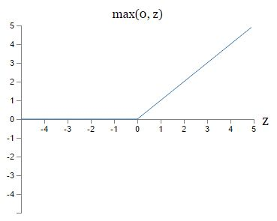
ReLU
优点：
1.ReLU对于随机梯度下降的收敛有巨大的加速作用（ Krizhevsky 等的论文alexnet指出有6倍之多）。据称这是由它的线性，非饱和的公式导致的；
2.现在大部分的DNN用的激活函数就是ReLu
缺点：当x是小于0的时候，那么从此所以流过这个神经元的梯度将都变成0；这个时候这个ReLU单元在训练中将死亡（也就是参数无法更新），

Slide 16
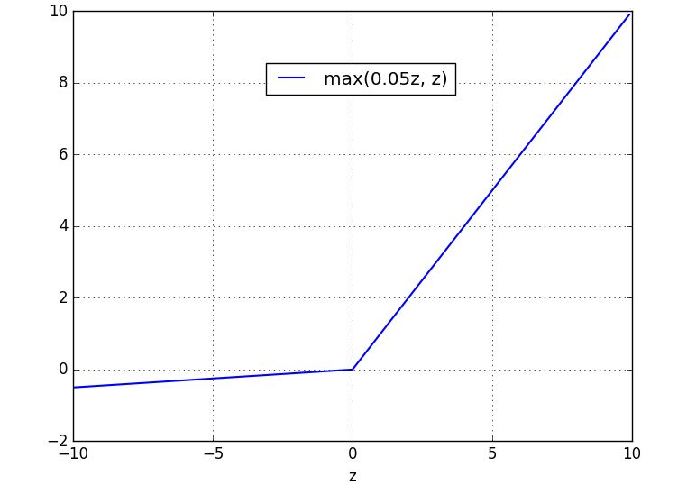
Leaky ReLU
优点：1.非饱和的公式; 2.Leaky ReLU是为解决“ReLU死亡”问题的尝试。
缺点：有些研究者的论文指出这个激活函数表现很不错，但是其效果并不是很稳定。

Slide 17
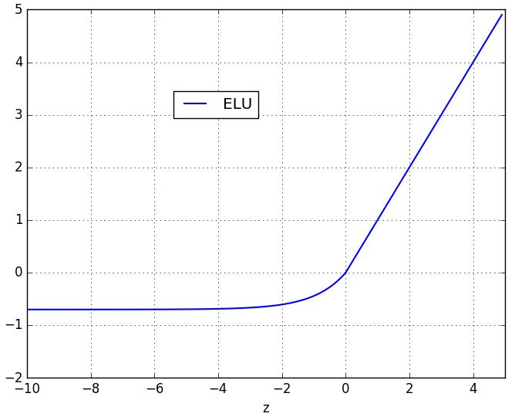

ELU
指数线性单元（Exponential Linear Units, ELU）
Notes:
maxout它是一个可学习的激活函数，因为我们W参数是学习变化的。
它是一个分段线性函数：

Slide 18
网络训练和纯优化的不同
寻找神经网络上的一组参数θ，它能显著地降低代价函数J(θ)
在大多数机器学习问题中，我们关注某些性能度量P，其定义于测试集上并且可能是不可解的。
间接地优化P。我们希望通过降低代价函数J(θ) 来提高P。

Slide 19
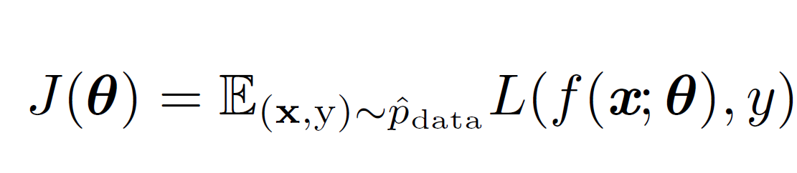
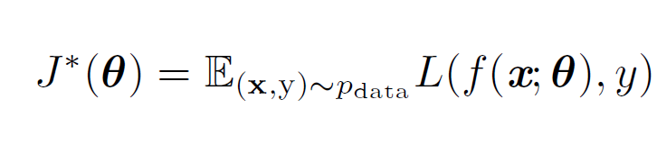
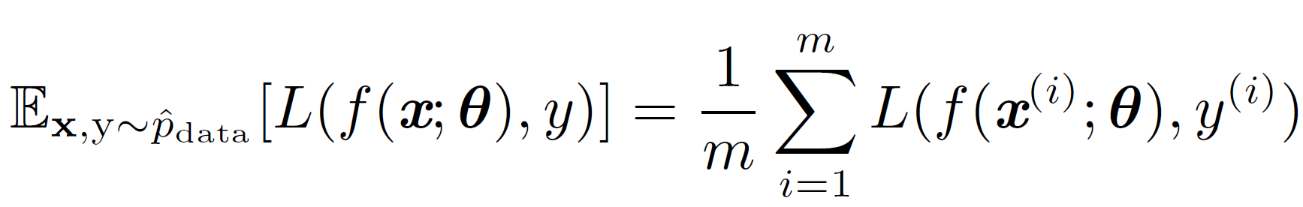
网络训练和纯优化的不同
代价函数
真实分布上的期望
经验风险
Notes:
通常，代价函数可写为训练集上的平均
f(x; ) 是输入x 时所预测的输出，
y 是目标输出
L 是每个样本的损失函数

Slide 20
网络训练和纯优化的不同
经验风险最小化很容易导致过拟合
高容量的模型会简单地记住训练集
最有效的现代优化算法是基于梯度下降的，但是很多有用的损失函数，如0 -1 损失，没有有效的导数
在深度学习中我们很少使用经验风险最小化，真正优化的目标会更加不同于我们希望优化的目标。

Slide 21
网络训练和纯优化的不同
代理损失函数
真正关心的损失函数（比如分类误差）并不能被高效地优化
对于线性分类器而言，精确地最小化0 -1 损失通常是不可解的
优化代理损失函数（surrogate loss function）
正确类别的负对数似然通常用作0 -1 损失的替代。负对数似然允许模型估计给定样本的类别的条件概率。
使用对数似然替代函数时，在训练集上的0 -1 损失达到0 之后，测试集上的0 -1 损失还能持续下降很长一段时间。获得一个更强壮的、更值得信赖的分类器。

Slide 22
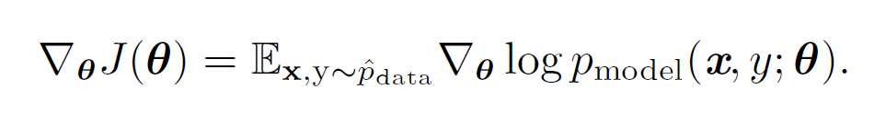
网络训练和纯优化的不同
批量算法和小批量算法
优化算法用到的目标函数J中的大多数属性也是训练集上的期望。例如，最常用的属性是梯度。
准确计算这个期望的计算代价非常大，因为我们需要在整个数据集上的每个样本上评估模型。在实践中，我们可以从数据集中随机采样少量的样本，然后计算这些样本上的平均值。

Slide 23
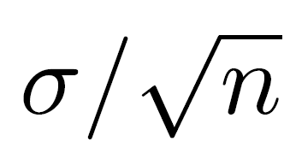
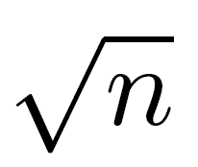
网络训练和纯优化的不同
小批量训练动机
n 个样本均值的标准差是 ，其中 σ是样本值真实的标准差。分母 表明使用更多样本来估计梯度的方法的回报是低于线性的
使用整个训练集的优化算法被称为批量（batch）或确定性（deterministic）梯度算法
每次只使用单个样本的优化算法有时被称为随机（stochastic）或者在线（on-line）算法。术语“在线”通常是指从连续产生样本的数据流中抽取样本的情况，而不是从一个固定大小的训练集中遍历多次采样的情况。
Notes:
一个基于100 个样本，另一个基于10;000 个样本。后者需要的计算量是前者的100 倍，但却只降低了10 倍的均值标准差

Slide 24
网络训练和纯优化的不同
大多数用于深度学习的算法介于以上两者之间，使用一个以上，而又不是全部的训练样本。传统上，这些会被称为小批量（minibatch）或小批量随机（minibatch stochastic）方法，现在通常将它们简单地称为随机（stochastic）方法。

Slide 25
小批量的大小选择
更大的批量会计算更精确的梯度估计，但是回报却是小于线性的。
极小批量通常难以充分利用多核架构。这促使我们使用一些绝对最小批量，低于这个值的小批量处理不会减少计算时间。
如果批量处理中的所有样本可以并行地处理（通常确是如此），那么内存消耗和批量大小会正比。对于很多硬件设施（GPU显存），这是批量大小的限制因素。
在某些硬件上使用特定大小的数组时，运行时间会更少。尤其是在使用GPU时，通常使用2 的幂数作为批量大小可以获得更少的运行时间。一般，2 的幂数的取值范围是32 到256，16 有时在尝试大模型时使用。
可能是由于小批量在学习过程中加入了噪声，它们会有一些正则化效果。泛化误差通常在批量大小为1 时最好。因为梯度估计的高方差，小批量训练需要较小的学习率以保持稳定性。因为降低的学习率和消耗更多步骤来遍历整个训练集都会产生更多的步骤，所以会导致总的运行时间非常大。

Slide 26
神经网络优化中的挑战
病态
病态体现在随机梯度下降会“卡”在某些情况
陷入局部极小
对于实际中感兴趣的网络，是否存在大量代价很高的局部极小值，优化算法是否会碰到这些局部极小值，都是尚未解决的公开问题。
但是学者们现在猜想，对于足够大的神经网络而言，大部分局部极小值都具有很小的代价函数，我们能不能找到真正的全局最小点并不重要，而是需要在参数空间中找到一个代价很小（但不是最小）的点。

Slide 27
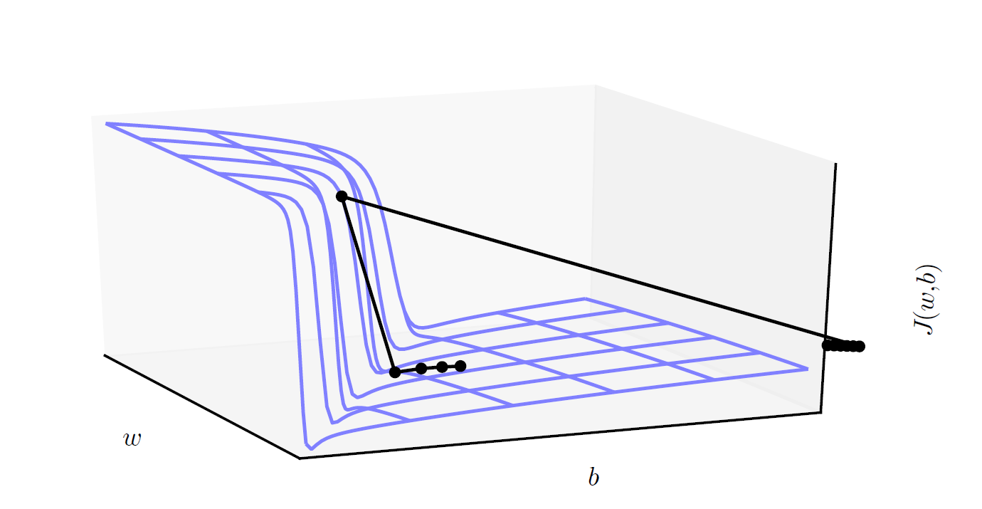
神经网络优化中的挑战
高原、鞍点和其他平坦区域
悬崖和梯度爆炸
高度非线性的深度神经网络或循环神经网络的目标函数通常包含由几个参数连乘而导致的参数空间中尖锐非线性。这些非线性在某些区域会产生非常大的导数。当参数接近这样的悬崖区域时，梯度下降更新可以使参数弹射得非常远，可能会使大量已完成的优化工作成为无用功

Slide 28
神经网络优化中的挑战
长期依赖
非精确梯度
局部和全局结构间的弱对应
优化的理论限制
一些理论结果表明，存在某类问题是不可解的，但很难判断一个特定问题是否属于该类。
我们通过设置更多参数，使用更大的网络，能轻松找到可接受的解。
研究优化算法更现实的性能上界仍然是学术界的一个重要目标。

Slide 29
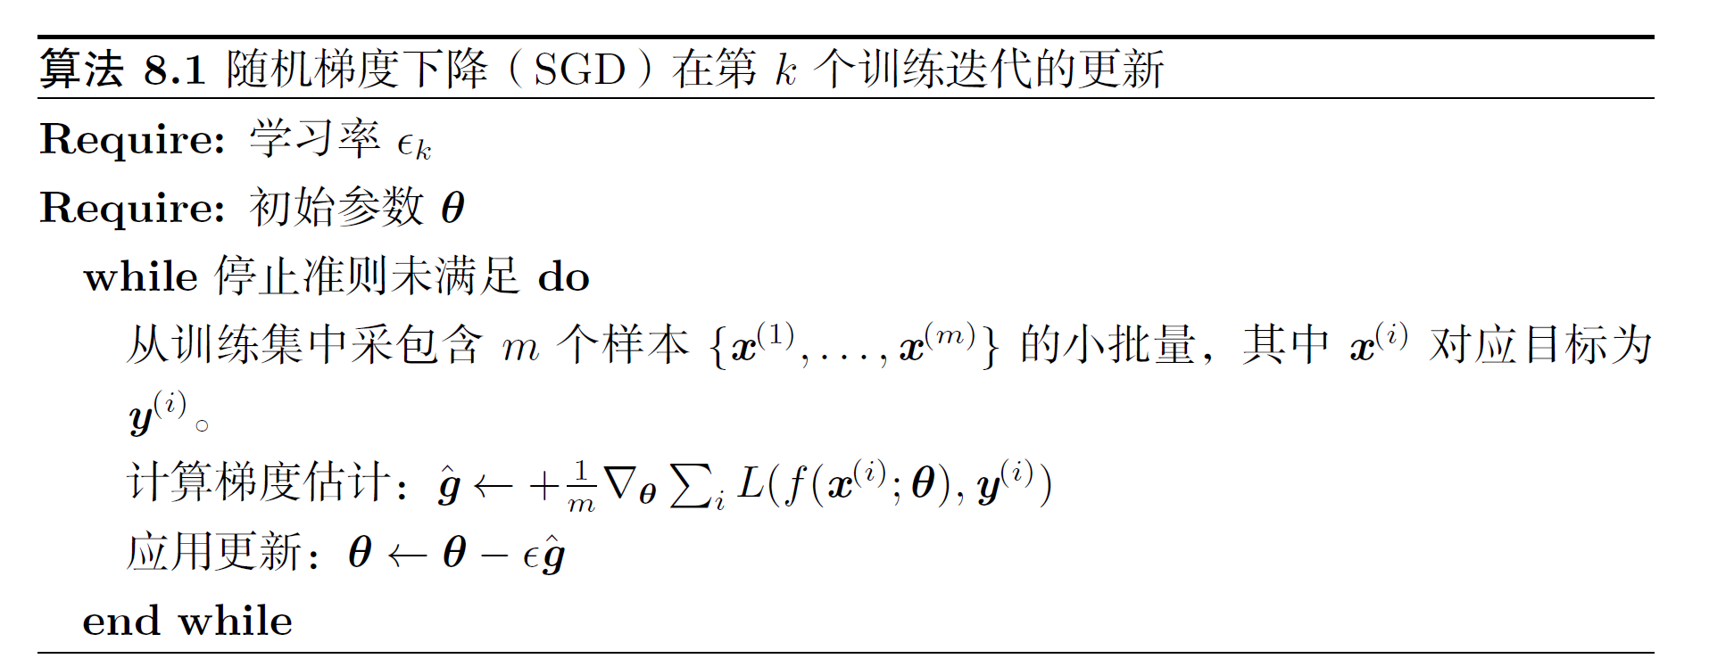
基本训练算法——随机梯度下降
SGD (Stochastic gradient descent)

Slide 30
基本训练算法——随机梯度下降
SGD算法中的一个关键参数是学习率。之前，我们介绍的SGD使用固定的学习率。在实践中，有必要随着时间的推移逐渐降低学习率
这是因为SGD中梯度估计引入的噪声源（m 个训练样本的随机采样）并不会在极小点处消失。

Slide 31
SGD面临的问题
learning rate选取比较困难
对于稀疏数据或者特征，有时我们可能想更新快一些；
对于常出现的特征更新慢一些，这时候SGD就不太能满足要求了；
SGD容易收敛到局部最优，并且在某些情况下可能被困在鞍点

Slide 32
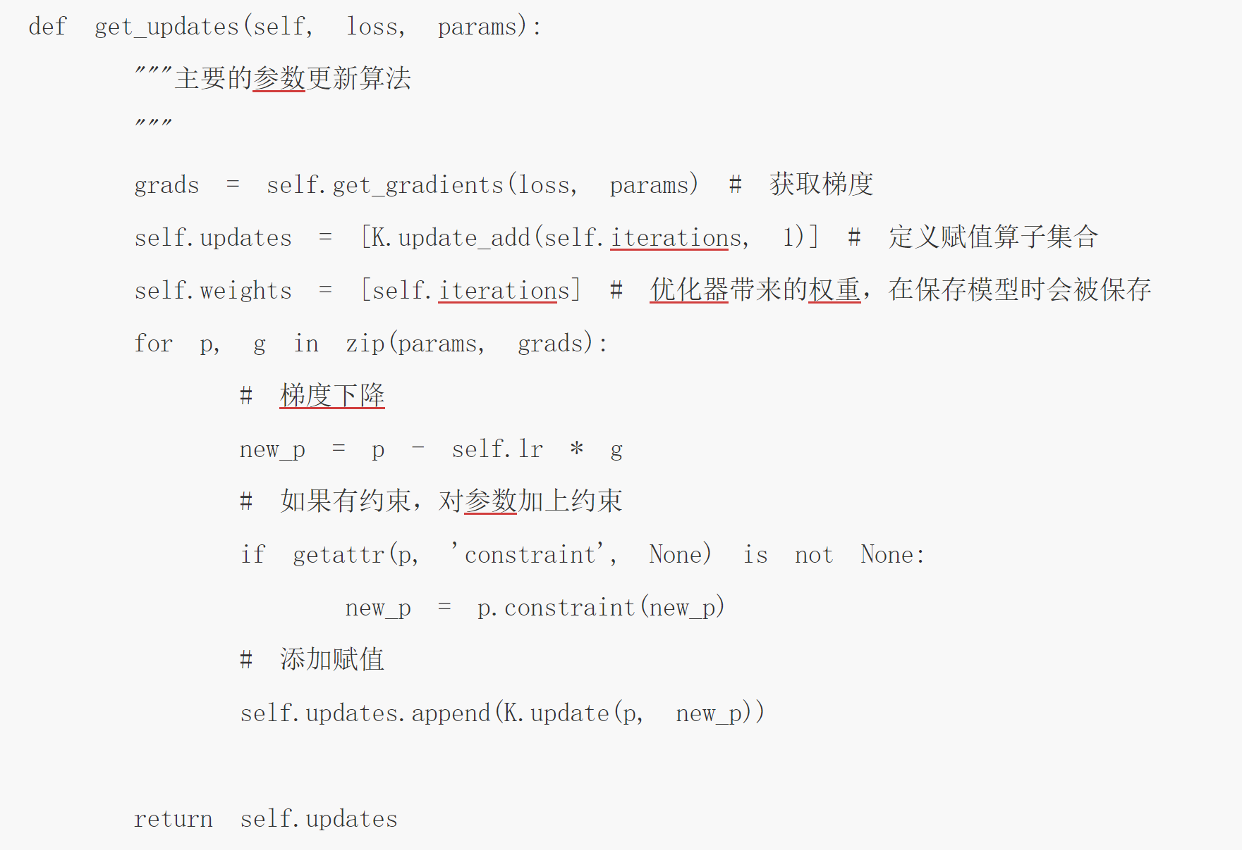
SGD——Keras内部实现
https://github.com/keras-team/keras/blob/master/keras/optimizers.py

Slide 33
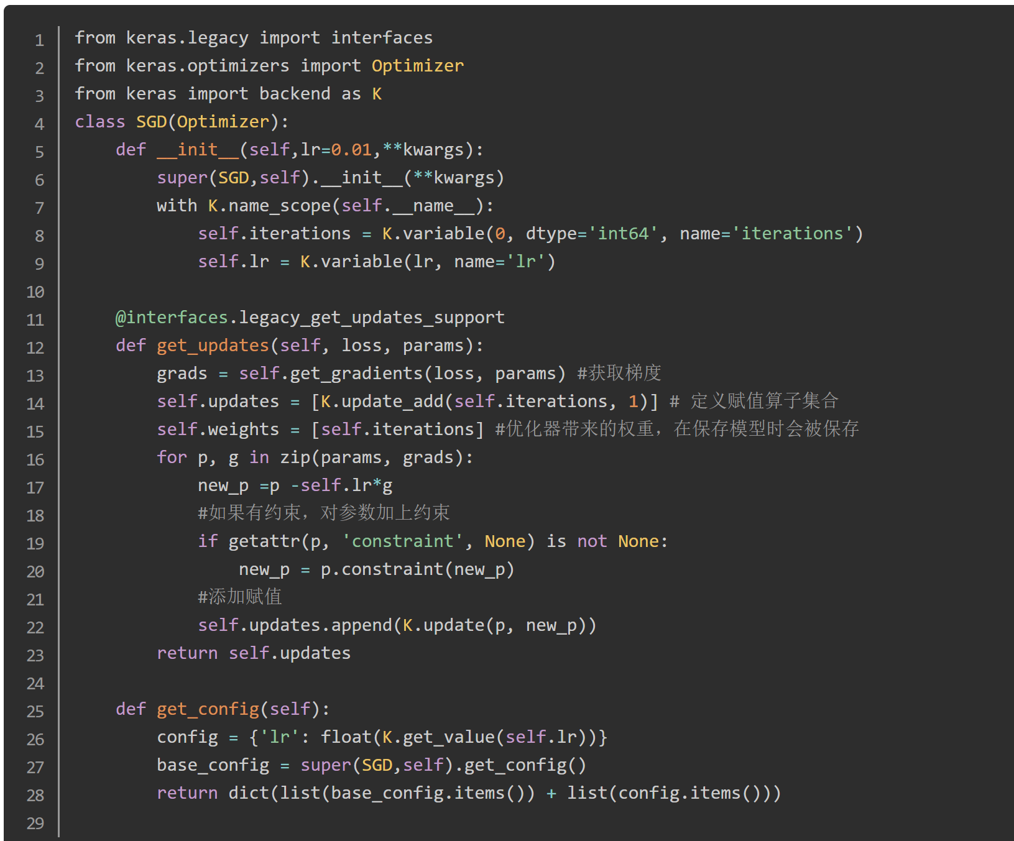
Notes:
对于大数据集，SGD只需非常少量样本
计算梯度从而实现初始快速更新，远远超过了其缓慢的渐近收敛

Slide 34
动量
虽然随机梯度下降仍然是非常受欢迎的优化方法，但其学习过程有时会很慢。
动量方法(Polyak, 1964) 旨在加速学习，特别是处理高曲率、小但一致的梯度，或是带噪声的梯度。
动量算法积累了之前梯度指数级衰减的移动平均，并且继续沿该方向移动

Slide 35
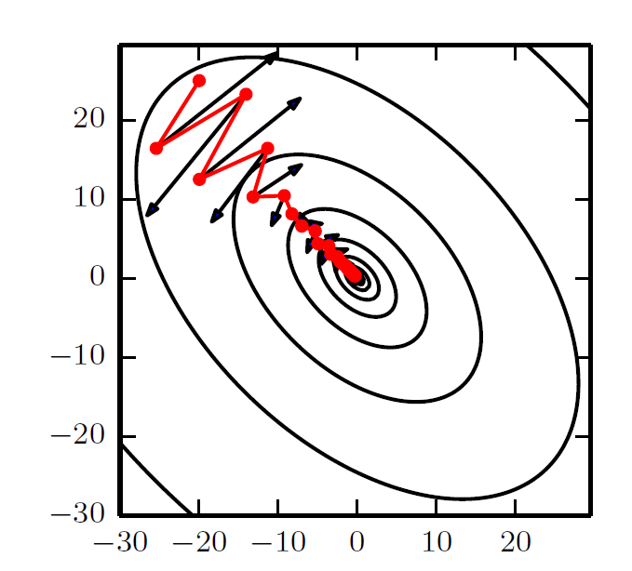
动量
Notes:
横跨轮廓的红色路径表示动量学习规则所遵循的路径，它使该函数最小化。
我们可以看到，一个病态条件的二次目标函数看起来像一个长而窄的山谷或具有陡峭边的峡谷。动量正确地纵向穿过峡谷，而普通的梯度步骤则会浪费时间在峡谷的窄轴上来回移动

Slide 36
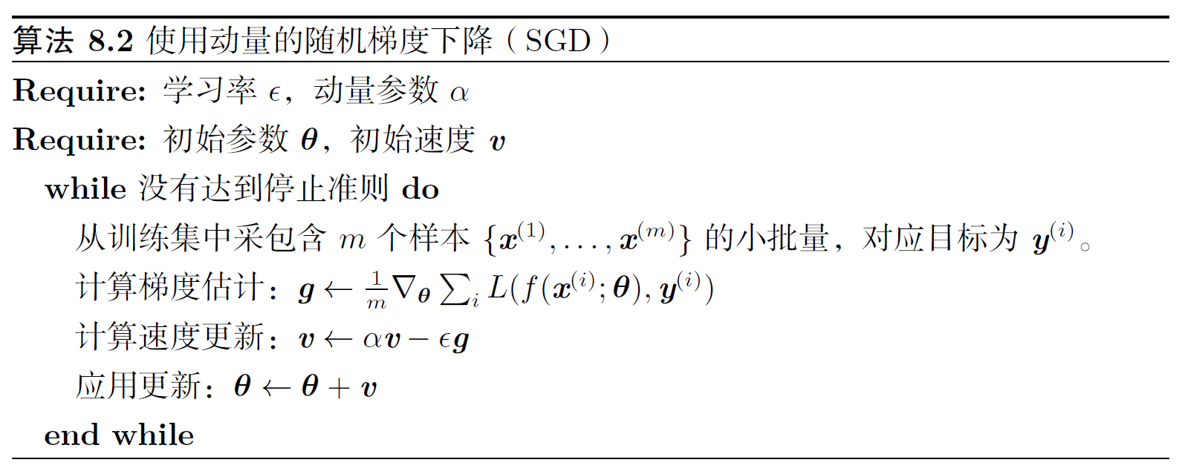
从形式上看，动量算法引入了变量v 充当速度角色——它代表参数在参数空间移动的方向和速率。速度被设为负梯度的指数衰减平均。名称动量（momentum）

Slide 37
步长取决于梯度序列的大小和排列
当许多连续的梯度指向相同的方向时，步长最大。
在实践中，α的一般取值为0.5，0.9 和0.99
直觉理解：“惯性”

Slide 38
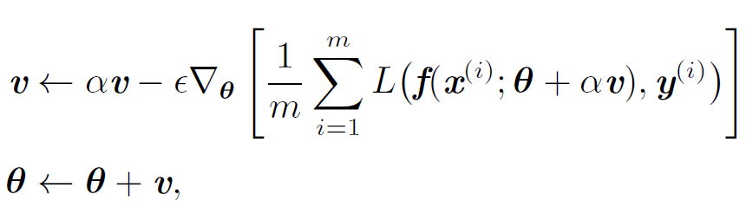
Nesterov 动量
Nesterov动量和标准动量之间的区别体现在梯度计算上。
Nesterov 动量中，梯度计算在施加当前速度之后。
Nesterov动量可以解释为往标准动量方法中添加了一个校正因子

Slide 39
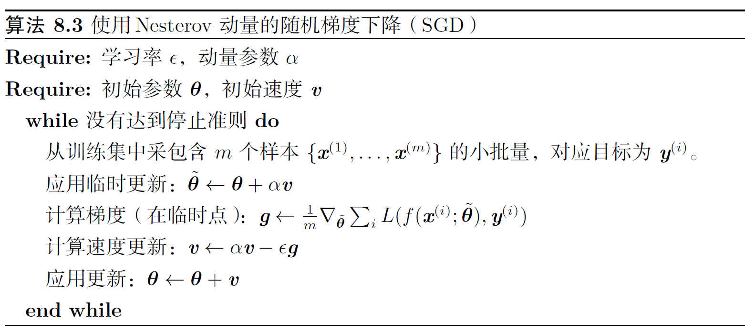

Slide 40
参数初始化策略
深度学习模型的训练算法通常是迭代的，因此要求使用者指定一些开始迭代的初始点。
训练深度模型是一个足够困难的问题，以致于大多数算法都很大程度地受到初始化选择的影响。
有些初始点十分不稳定，使得该算法会遭遇数值困难，并完全失败。
差不多代价的点可以具有区别极大的泛化误差，初始点也可以影响泛化。

Slide 41
参数初始化策略
现代的初始化策略是简单的、启发式的。
我们并没有很好地理解这些性质中的哪些会在学习开始进行后的哪些情况下得以保持
有些初始点从优化的观点看或许是有利的，但是从泛化的观点看是不利的。
Notes:
我们对于初始点如何影响泛化的理解是相当原始的，几乎没有提供如何选择初始点的任何指导。

Slide 42
参数初始化策略
初始参数需要在不同单元间“破坏对称性”
如果具有相同激活函数的两个隐藏单元连接到相同的输入，那么这些单元必须具有不同的初始参数。
如果它们具有相同的初始参数，然后应用到确定性损失和模型的确定性学习算法将一直以相同的方式更新这两个单元。
更大的初始权重具有更强的破坏对称性的作用，有助于避免冗余的单元。
如果初始权重太大，那么会在前向传播或反向传播中产生爆炸的值。
Notes:
确定的策略

Slide 43
正则化——优化
如何初始化网络，正则化和优化有着非常不同的观点。
优化观点建议权重应该足够大以成功传播信息，但是正则化希望其小一点。
诸如随机梯度下降这类对权重较小的增量更新，趋于停止在更靠近初始参数的区域的优化算法倾向于最终参数应接近于初始参数。
小的初始化代表一种先验：单元间彼此互不交互比交互更有可能。

Slide 44
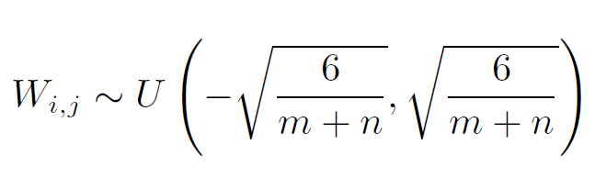
几种通用初始化
标准初始化
稀疏初始化
每个单元初始化为恰好有k个非零权重。这个想法保持该单元输入的总数量独立于输入数目m，而不使单一权重元素的大小随m缩小。
单元之间在初始化时更具多样性。
计算资源允许的话，可将每层权重的初始数值范围设为超参数
Notes:
M输入 n输出网络

Slide 45
除了这些初始化模型参数的简单常数或随机方法，还有可能使用机器学习初始化模型参数。
用无监督模型训练出来的参数来初始化监督模型。
有监督：我们也可以在相关问题上使用监督训练。即使是在一个不相关的任务上运行监督训练，有时也能得到一个比随机初始化具有更快收敛率的初始值。（domain adaption）
这些初始化策略有些能够得到更快的收敛率和更好的泛化误差，因为它们编码了模型初始参数的分布信息。

Slide 46
自适应学习率算法
学习率——难以设置的超参数之一
最近，提出了一些增量（或者基于小批量）的算法来自适应模型参数的学习率。

Slide 47
AdaGrad
独立地适应所有模型参数的学习率，缩放每个参数反比于其所有梯度历史平方值总和的平方根。
具有损失最大偏导的参数相应地有一个快速下降的学习率，而具有小偏导的参数在学习率上有相对较小的下降。
在凸优化背景中，AdaGrad 算法具有一些令人满意的理论性质。
对于训练深度神经网络模型而言，从训练开始时积累梯度平方会导致有效学习率过早和过量的减小。

Slide 48
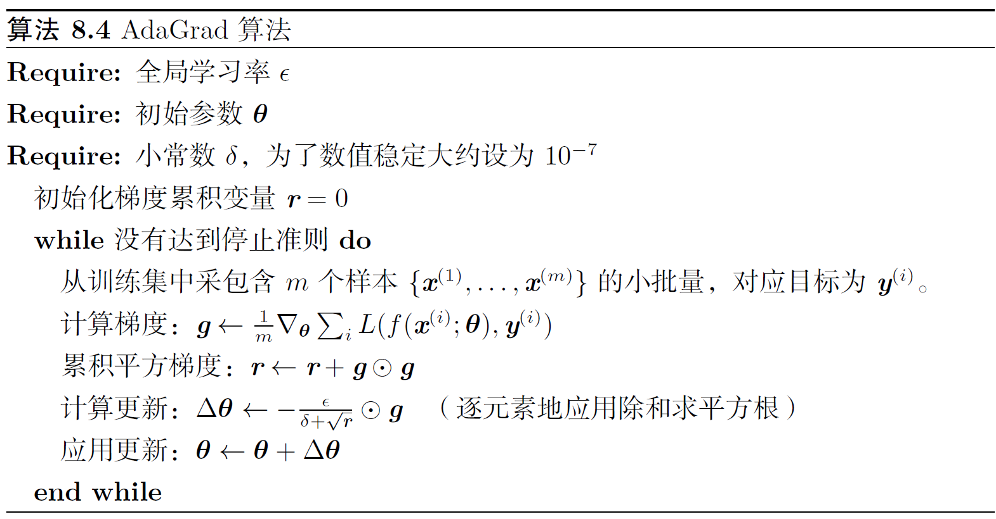

Slide 49
RMSProp
RMSProp 算法(Hinton, 2012) 修改AdaGrad 以在非凸设定下效果更好
AdaGrad 旨在应用于凸问题时快速收敛。当应用于非凸函数训练神经网络时，学习轨迹可能穿过了很多不同的结构，最终到达一个局部是凸碗的区域
RMSProp 使用指数衰减平均以丢弃遥远过去的历史，使其能够在找到凸碗状结构后快速收敛

Slide 50
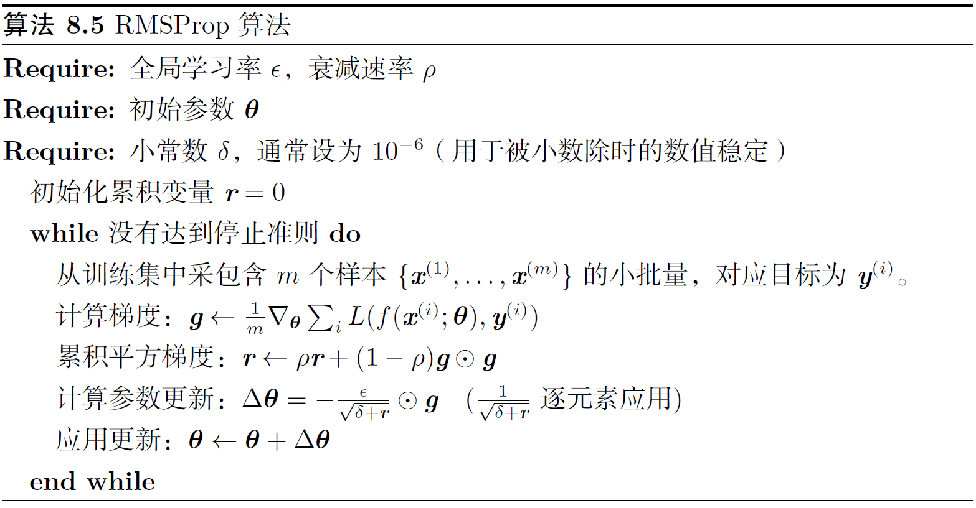
Notes:
使用移动平均引入了一个新的超参数，用来控制移动平均的长度范围。

Slide 51
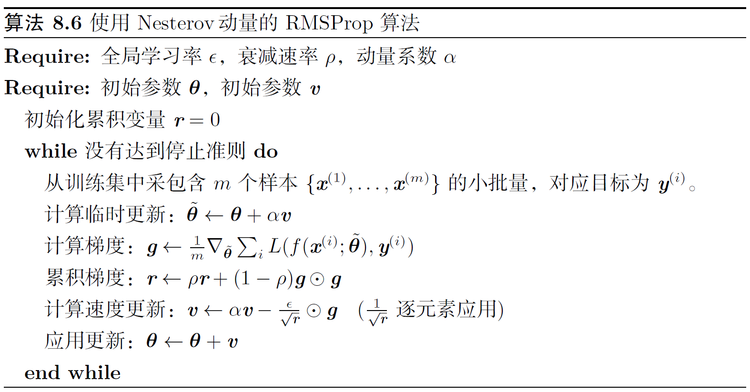

Slide 52
Adam (adaptive moments)
被看作结合RMSProp 和具有一些重要区别的动量的变种
动量直接并入了梯度一阶矩（指数加权）的估计。
Adam 包括偏置修正，修正从原点初始化的一阶矩（动量项）和（非中心的）二阶矩的估计

Slide 53
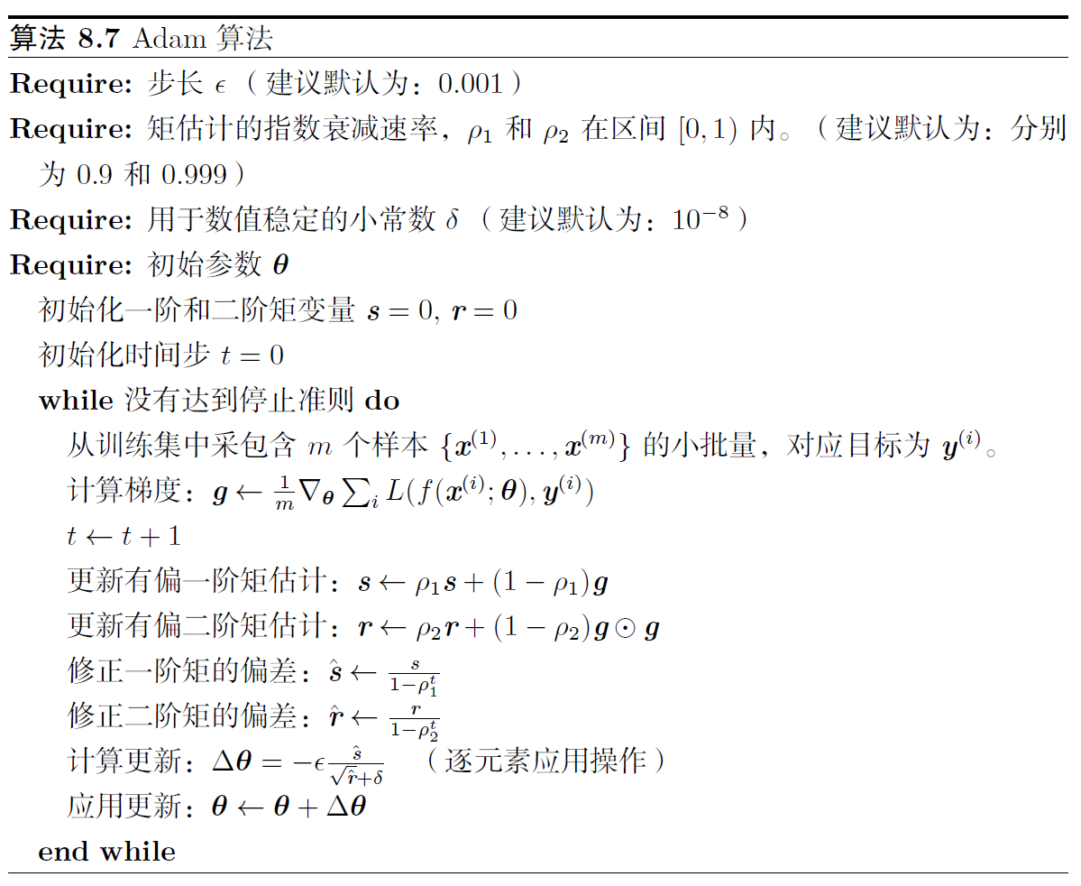
Notes:
Adam 通常被认为对超参数的选择相当鲁棒，尽管学习率有时需要从建议的默认修改。

Slide 54
深度学习中的正则化
机器学习中的一个核心问题是设计不仅在训练数据上表现好，并且能在新输入上泛化好的算法。
许多策略显式地被设计来减少测试误差（可能会以增大训练误差为代价）。这些策略被统称为正则化
正则化——“对学习算法的修改——旨在减少泛化误差而不是训练误差”
一个有效的正则化是有利的“交易”，也就是能显著减少方差而不过度增加偏差

Slide 55

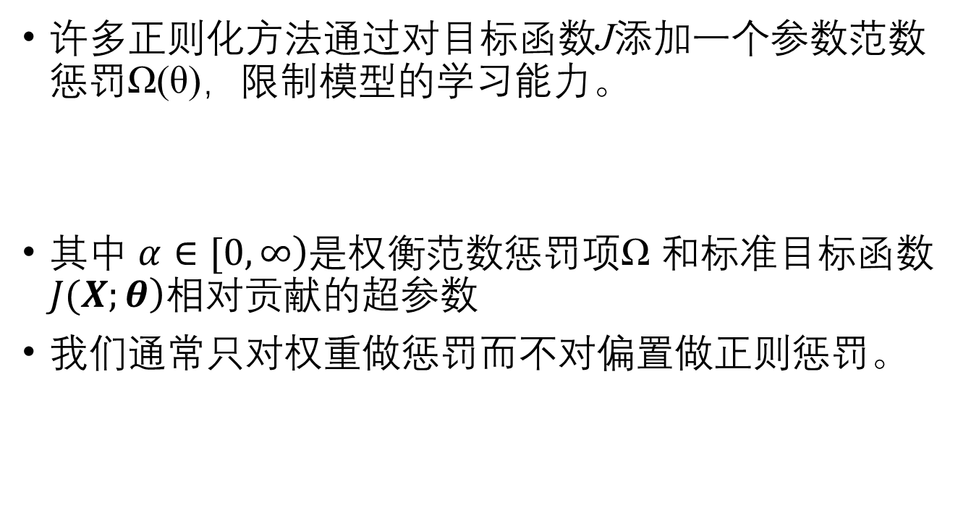
参数范数惩罚
许多正则化方法通过对目标函数J添加一个参数范数惩罚Ω(θ)，限制模型的学习能力。
其中 $\left.α∈[0,∞\right)$是权衡范数惩罚项Ω 和标准目标函数$\left.J(X;θ\right)$相对贡献的超参数
我们通常只对权重做惩罚而不对偏置做正则惩罚。
Notes:
每个权重会指定两个变量如何相互作用。我们需要在各种条件下观察这两个变量才能良好地拟合权重。而每个偏置仅
控制一个单变量。这意味着，我们不对其进行正则化也不会导致太大的方差。
正则化偏置参数可能会导致明显的欠拟合

Slide 56


L² 参数正则化
模型具有以下总的目标函数：
与之对应的梯度

Slide 57

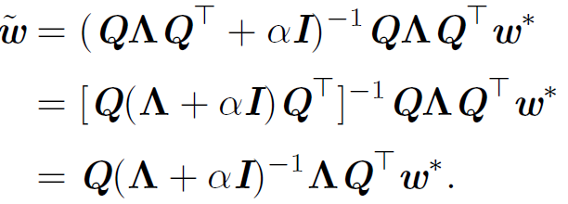
二次近似下的正则化的解
权重衰减的效果是沿着由H的特征向量所定义的轴缩放w*
我们会根据 因子缩放与H第i 个特征向量对齐的w* 的分量
沿着H特征值较大的方向(如i ≫ α)正则化的影响较小。而i ≪ α 的分量将会收缩到几乎为零。

Slide 58


L¹ 参数正则化
正则化的目标函数
对应的梯度

Slide 59
相比L²正则化，L¹正则化会产生更稀疏（sparse）的解。此处稀疏性指的是最优值中的一些参数为0。
L²正则化不会使参数变得稀疏，而L¹正则化有可能通过足够大的α实现稀疏
由L¹正则化导出的稀疏性质已经被广泛地用于特征选择（feature selection）
LASSO

Slide 60
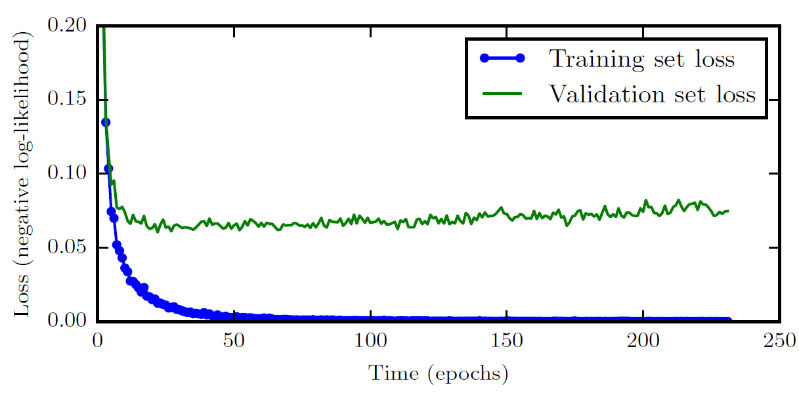
提前终止
当训练有足够的表示能力甚至会过拟合的大模型时，我们经常观察到，训练误差会随着时间的推移逐渐降低但验证集的误差会再次上升

Slide 61
提前终止
在每次验证集误差有所改善后，我们存储模型参数的副本。
当训练算法终止时，我们返回这些参数而不是最新的参数。
当验证集上的误差在事先指定的循环次数内没有进一步改善时，算法就会终止。
提前终止是一种非常不显眼的正则化形式，它几乎不需要改变基本训练过程、目标函数或一组允许的参数值。
Notes:
在二次误差的简单线性模型和简单的梯度下降情况下，提前终止相当于L2正则化。

